Slide 1
Дипломна робота бакалавра: “Розв’язання однієї задачі k-кратного покриття множини”
Виконав: Андреєв Євген
Науковий керівник к.ф.-м.н., доц. каф. ОМ та МК Кузенков О.О.

Slide 2
Об’єкт дослідження: задачі оптимального покриття множини та їх прикладне використання.
Мета: дослідження неперервних задач однократного і багатократного покриття області, методів розв’язання цих задач, та використання результатів розв’язку.
Завданням роботи є розробка та дослідження алгоритму розв’язання задач про мінімальний радіус k-кратного покриття області, використання отриманих результатів для розв’язання прикладних задач.

Slide 3


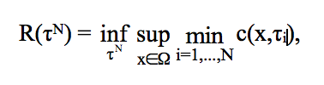
Ключові поняття
Сукупність центрів τ₁,…,τ_{N} задає кульове покриття множині Ω з радіусом R , якщо:
Ясно , що радіус R покриття множини Ω, що задається центрами τ₁,…,τ_{N} (вектором τ^{N}) , має вигляд
Покриття мінімального радіуса назвемо оптимальним.
Для відшукання оптимального покриття треба знайти величину:

Slide 4


Постановка задач про оптимальне кульове покриття
Задача 1: Для заданої системи центрів (τ₁,…,τ_{N}) з $E_{n}^{N}$знайти мінімальне с-кульове покриття множини Ω,
Задача 2 про оптимальне обмежене с-кульове покриття.
При заданому числі N центрів τ₁,…,τ_{N} знайти їх розміщення в області Ω, яка здійснює покриття множини Ω з мінімальним радіусом , тобто знайти величину:
(1)
І вектор
При яких в (1) досягається значення, рівне нижньої грані.

Slide 5

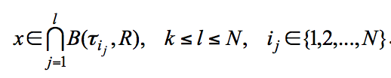


Постановка задач про k-кратне оптимальне кульове покриття
Будемо говорити, що сукупність центрів τ₁,…, τ_{N} задає k-кратне кульове покриття множини Ω з радіусом R, якщо
і для кожної точки $x∈\text{Ω}$ виконується включення
Радіус R багатократного покриття множини Ω, яке задається центрами τ₁,…,τ_{N} (вектором τ^{N}), визначається так:
при цьому для кожної точки $x∈\text{Ω}$ виконується умова

Slide 6

Постановка задач про k-кратне оптимальне кульове покриття
k-кратне покриття мінімального радіуса називається оптимальним k-кратним покриттям.
Таким чином, для визначення оптимального k-кратного покриття необхідно визначити величину радіуса оптимального покриття :

Slide 7
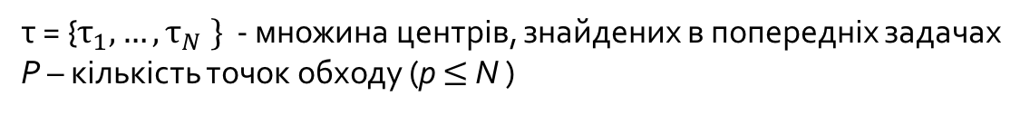
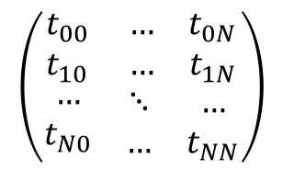
Постановка задач про знаходження оптимального шляху за центрами куль покриття
τ = {$τ_{1},…,τ_{N} \}$ - множина центрів, знайдених в попередніх задачах
P – кількість точок обходу (p $≤$ N )
$$\left(\begin{matrix}\begin{matrix}t_{00} \\ t_{10}\end{matrix} & \begin{matrix}… & t_{0N} \\ … & t_{1N}\end{matrix} \\ \begin{matrix}… \\ t_{N0}\end{matrix} & \begin{matrix}⋱ & … \\ … & t_{NN}\end{matrix}\end{matrix}\right)$$
– матриця витрат на перехід між центрами

Slide 8


Постановка задачі про знаходження оптимального шляху
Задача 1:
Задача комівояжера
$$x = \left\{\begin{aligned}1, τ_{i}→τ_{j} \\ 0, в іншому випадку\end{aligned}\right.$$
$$\sum_{i=0}^{N}{x_{ij}≤1 ∀j ,\sum_{j=0}^{N}{x_{ij}≤1 ∀i }}$$
$$u_{i}−u_{j}+\left(p−1\right)x_{ij}≤\left(p−2\right)$$
$$\sum_{i=0}^{N}{\sum_{j=0}^{N}{x_{ij}=p}}$$
$$\sum_{i=0}^{N}{\sum_{j=0}^{N}{t_{ij}x_{ij}→min}}$$
$$x = \left\{\begin{aligned}1, τ_{i}→τ_{j} \\ 0, в іншому випадку\end{aligned}\right.$$
$$\sum_{i=0}^{N}{x_{ij}=1 ∀j ,\sum_{j=0}^{N}{x_{ij}=1 ∀i }}$$
$$u_{i}−u_{j}+(N−1) x_{ij}≤\left(N−2\right)$$
$$\sum_{i=0}^{N}{\sum_{j=0}^{N}{x_{ij}=N}}$$
$$\sum_{i=0}^{N}{\sum_{j=0}^{N}{t_{ij}x_{ij}→min}}$$

Slide 9
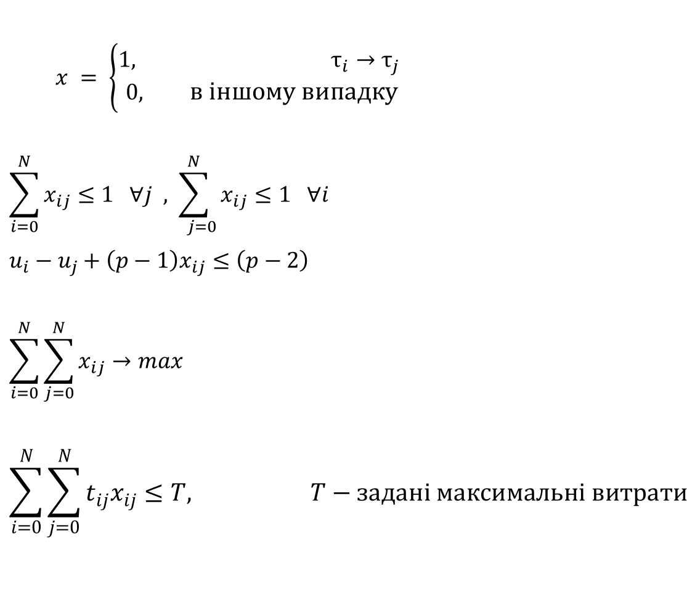
Постановка задачі про знаходження оптимального шляху
Задача 2:
$$x = \left\{\begin{aligned}1, τ_{i}→τ_{j} \\ 0, в іншому випадку\end{aligned}\right.$$
$$\sum_{i=0}^{N}{x_{ij}≤1 ∀j ,\sum_{ j=0}^{N}{x_{ij}≤1 ∀i }}$$
$$u_{i}−u_{j}+\left(p−1\right)x_{ij}≤\left(p−2\right)$$
$$\sum_{i=0}^{N}{\sum_{j=0}^{N}{x_{ij}→max}}$$
$$\sum_{i=0}^{N}{\sum_{j=0}^{N}{t_{ij}x_{ij}≤T, T−задані максимальні витрати}}$$

Slide 10

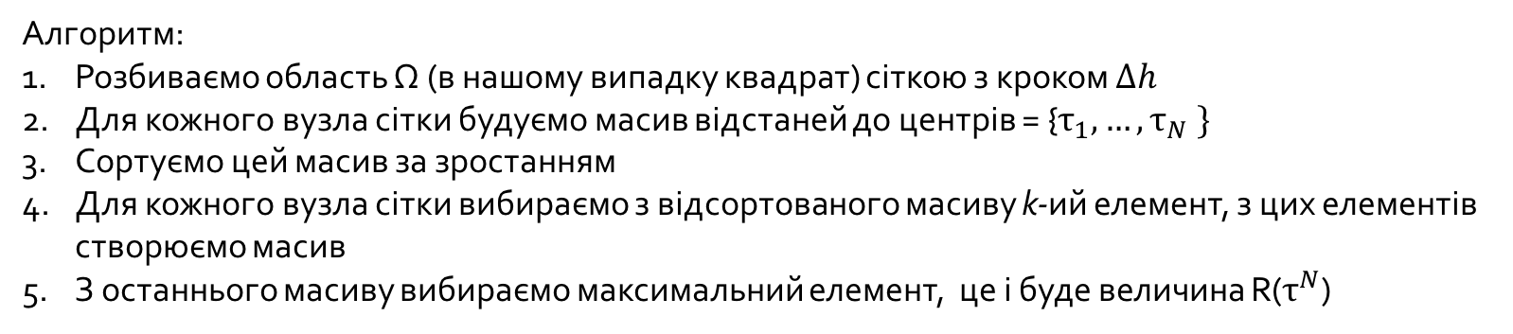
Алгоритм розв’язання першого етапу
Задача 1
Вхідні данні: центри τ = {$τ_{1},…,τ_{N} \}$
Завдання: знайти оптимальний радіус покриття
Алгоритм:
Розбиваємо область Ω (в нашому випадку квадрат) сіткою з кроком $∆h$
Для кожного вузла сітки будуємо масив відстаней до центрів = {$τ_{1},…,τ_{N} \}$
Сортуємо цей масив за зростанням
Для кожного вузла сітки вибираємо з відсортованого масиву k-ий елемент, з цих елементів створюємо масив
З останнього масиву вибираємо максимальний елемент, це і буде величина R($τ^{N}$)

Slide 11
Алгоритм розв’язання першого етапу
Задача 2:
Вхідні данні: центри τ = {$τ_{1},…,τ_{N} \}$
Завдання: знайти розміщення центрів з мінімальним радіусом
Алгоритм:
Для вирішення другої задачі ми застосовуємо алгоритм Шора. Для знаходження найдальшої точки в k-кратній діаграмі Вороного, в алгоритмі Шора було розглянуто метод:
1. Підготовчий крок як в попередньому алгоритмі.
2. Створюємо масив відстаней distArray і масив точок pointMax, кожний елемент ініціалізуємо нулем.
3. Створюємо структуру [відстань до центра, номер центра].
4. Для кожного вузла сітки будуємо масив структур.
5. Сортуємо цей масив по відстані за зростанням.
6. З відсортованого масиву номера центрів всіх елементів до k-го додаємо до нового масиву.
7. Для кожного центра і з масиву, створеного на попередньому кроці, якщо відстань (distArray[i]) менша за і-у відстань з масиву структур, то distArray[i] = і-a відстань з масиву структур, pointMax[i] = координати поточного розглянутого вузла сітки.

Slide 12
Алгоритм розв’язання другого етапу
Задача 1:
Вхідні данні: центри τ = {$τ_{1},…,τ_{N} \}, отримані в попередніх задачах$
Завдання: Знайти оптимальний шлях для відвідання k туристичних місць.
Задача 2:
Вхідні данні: центри τ = {$τ_{1},…,τ_{N} \}, отримані в попередніх задачах$, T – заданий максимальний час подорожі
Завдання: Знайти оптимальний шлях з часом подорожі не більшим заданого з максимальною кількістю місць, які турист відвідає.
Алгоритм:
Рахується відстань, час подорожі між усіма шляхами та відстань від кожної точки до локації користувача
В залежності від вибраного режиму:
А) Вибрати всі варіації шляхів з кількістю туристичних меншою за n. Вибрати мінімальний за дистанцією шлях.
Б) Вибрати всі варіації шляхів з часом подорожі меншим за t. На етапі формування варіацій, якщо додавання наступної точки до варіації призводить до часу проходження шляху більшим за t – шлях видаляється з загального списку варіацій. Вибирається шлях з максимальною кількістю туристичних місць з отриманих варіацій.

Slide 13
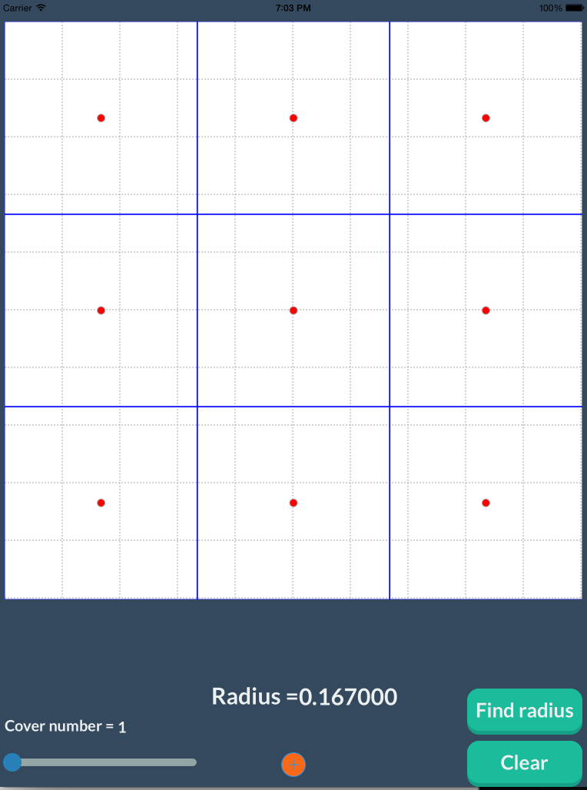
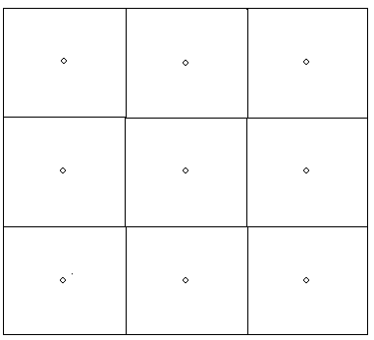
Аналіз результатів першого етапу
N | Мінімальний радіус отриманий в роботі [2] | Мінімальний радіус отриманий в цій роботі
4 | 0,2525 | 0,255
9 | 0,1684 | 0,167

Slide 14
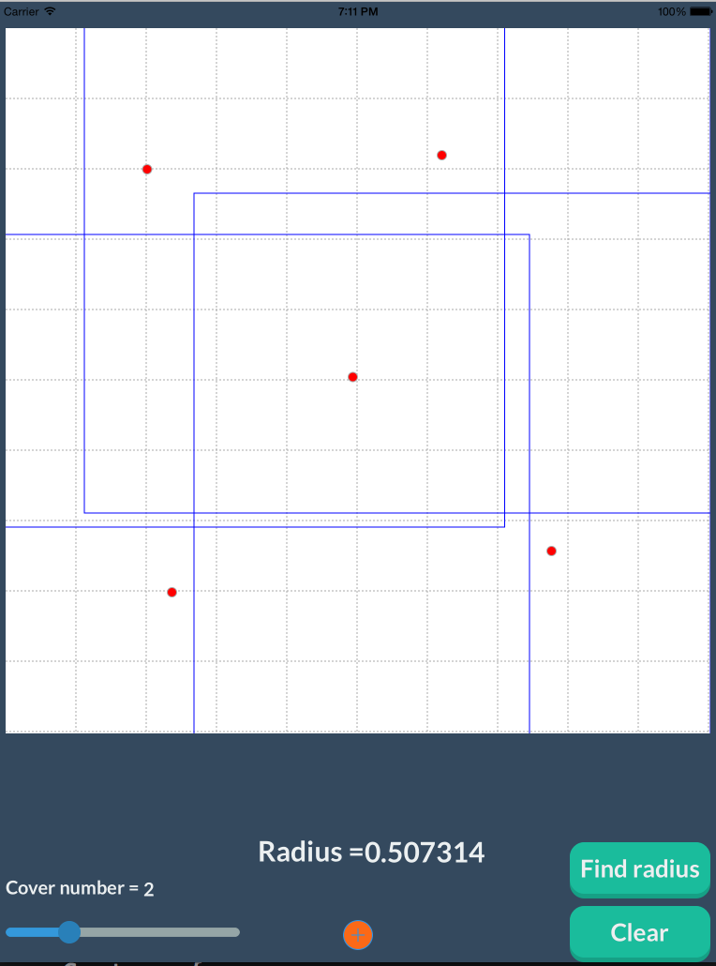
Аналіз результатів першого етапу

Slide 15
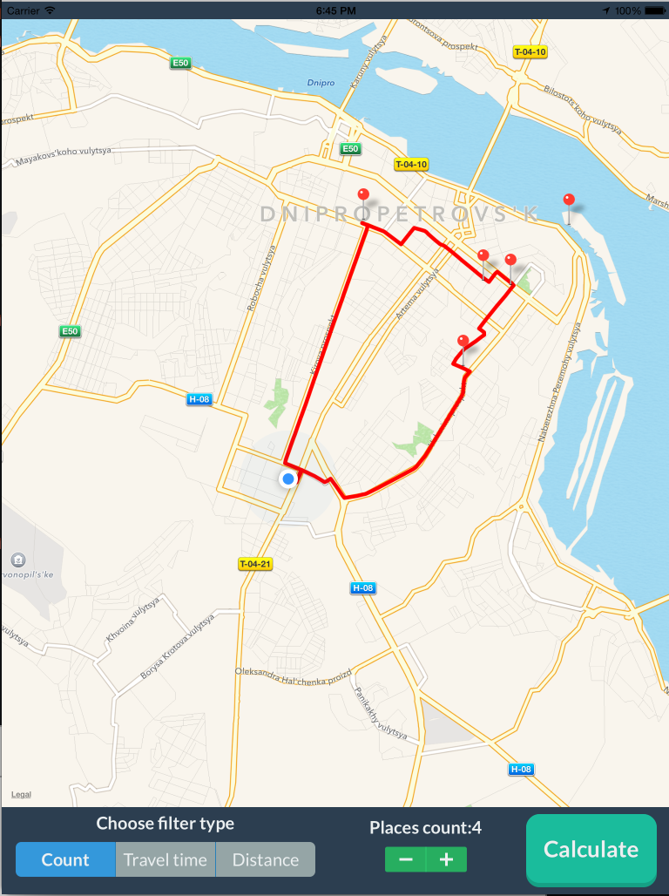
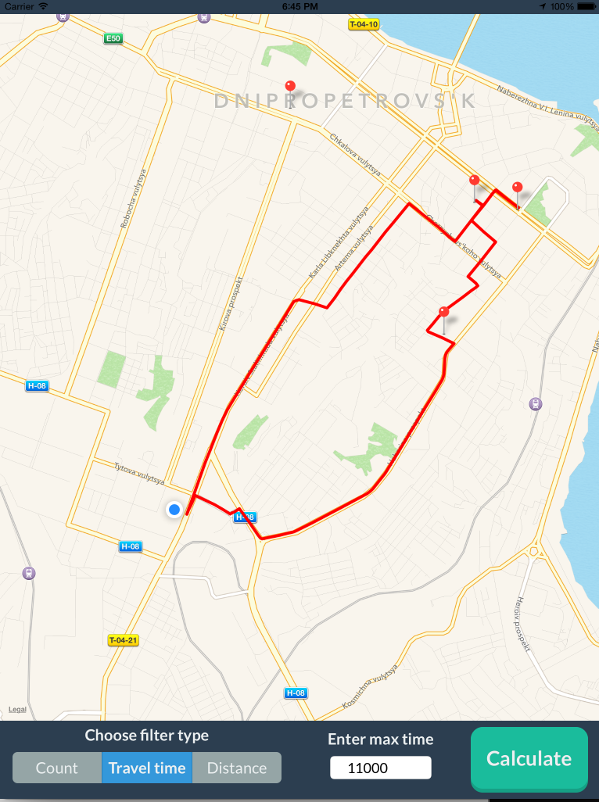
Аналіз результатів другого етапу

Slide 16
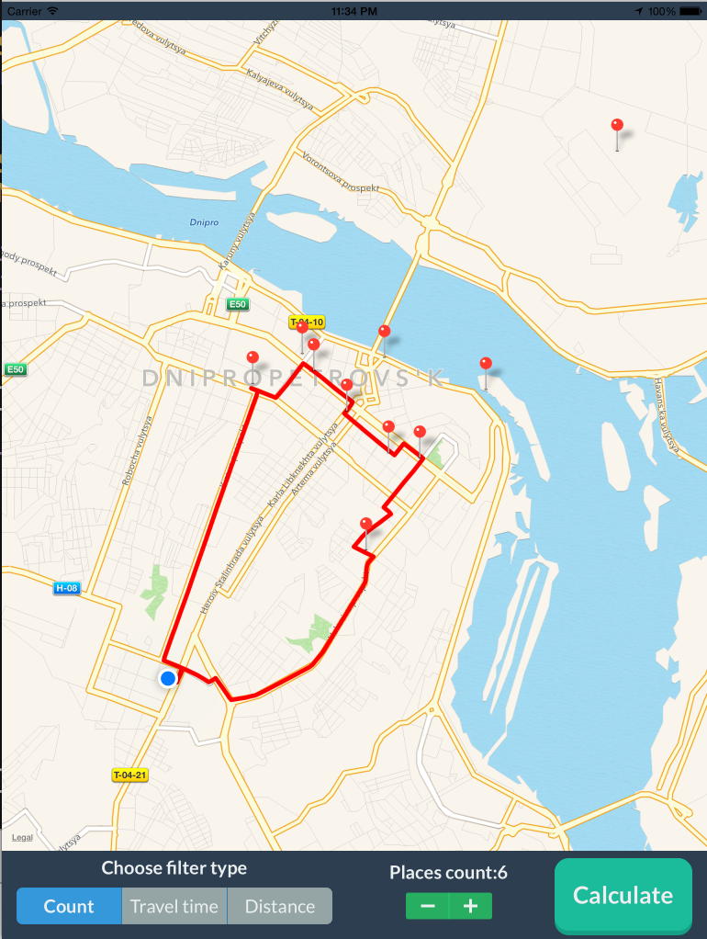
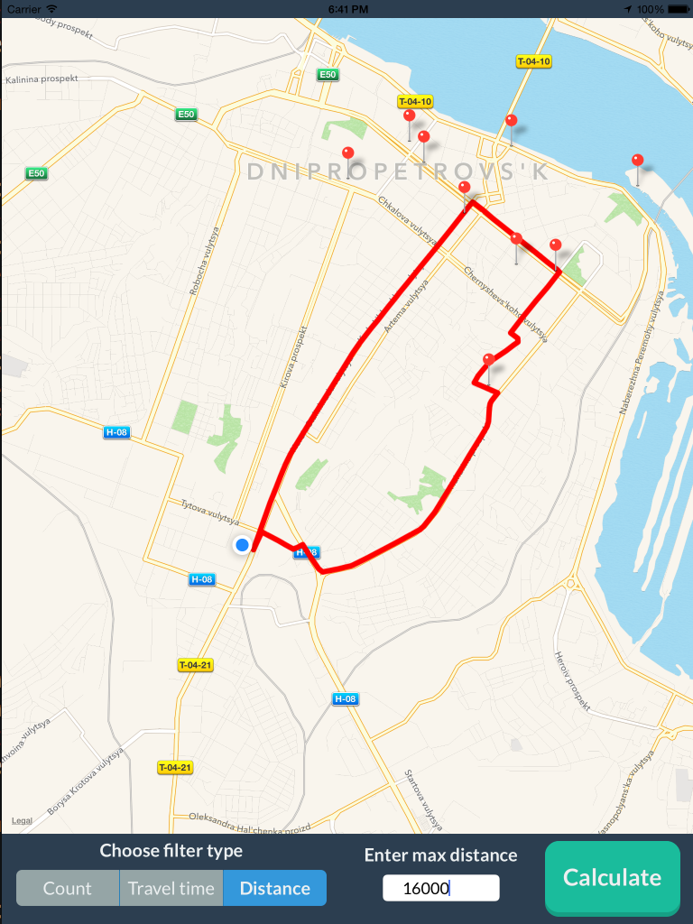
Аналіз результатів другого етапу

Slide 17
Аналіз результатів другого етапу
Час виконання алгоритму в залежності від кількості точок
 | 5 центрів | 10 центрів
Задача з обмеженням по кількості центрів | 0.637с | 3.31с
Задача з обмеженням по дистанції | 0.892с | 4.81с
Задача з обмеженням по часу | 0.837с | 4.23с

Slide 18
Висновки
В роботі розглянуто та проаналізовано основні задачі багатократного та однократного покриття множин і алгоритми розв’язання деяких з них.
Розроблено алгоритми розв’язання задачі про мінімальний радіус багатократного покриття множини з фіксованими центрами куль покриття та задачі про оптимальне багатократне покриття множини заданою кількістю куль.
Результати тестування розроблених алгоритмів експериментально підтвердили правильність їх роботи.
Розв’язано задачі по визначенню оптимального маршруту, та запропоновано шляхи покращення результатів.

Slide 19
Дякую за увагу

